Slide 1
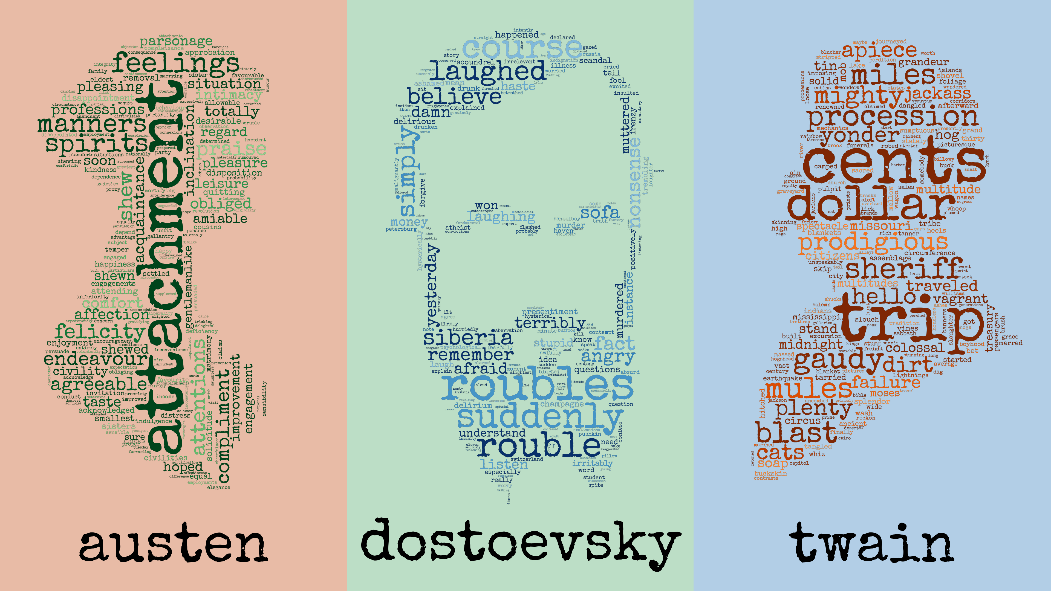


WordClouds на уроці літератури
Основні функції
WordClouds для проектів

Slide 2
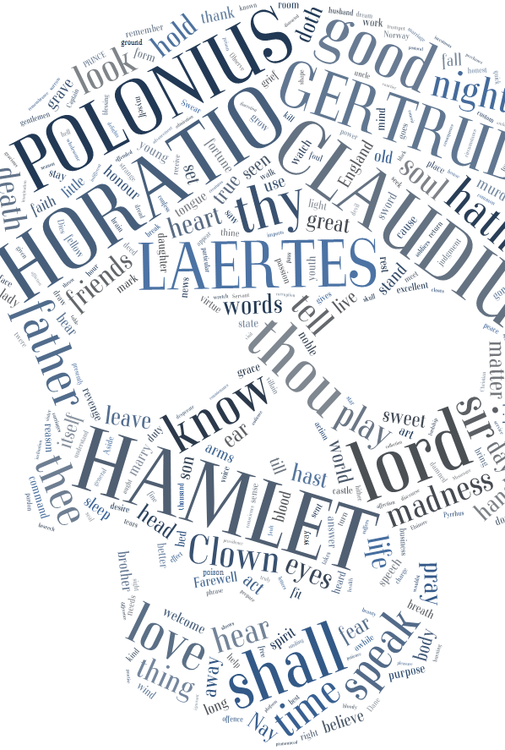
Можливості WordCloud
Візуалізує текстову інформацію
Надає уявлення про ключові категорії тексту на основі найчастотніших понять і виразів
Наочно демонструє унікальність творчого стилю письменника або учня
Спрощує порівняльний аналіз текстів

Slide 3
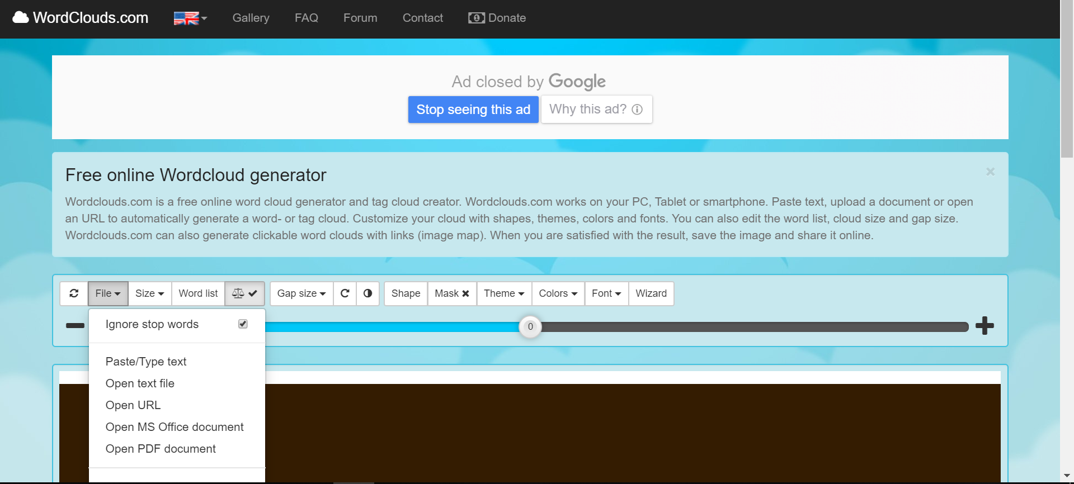
Завантажте, скопіюйте або надрукуйте текст для аналізу

Slide 4
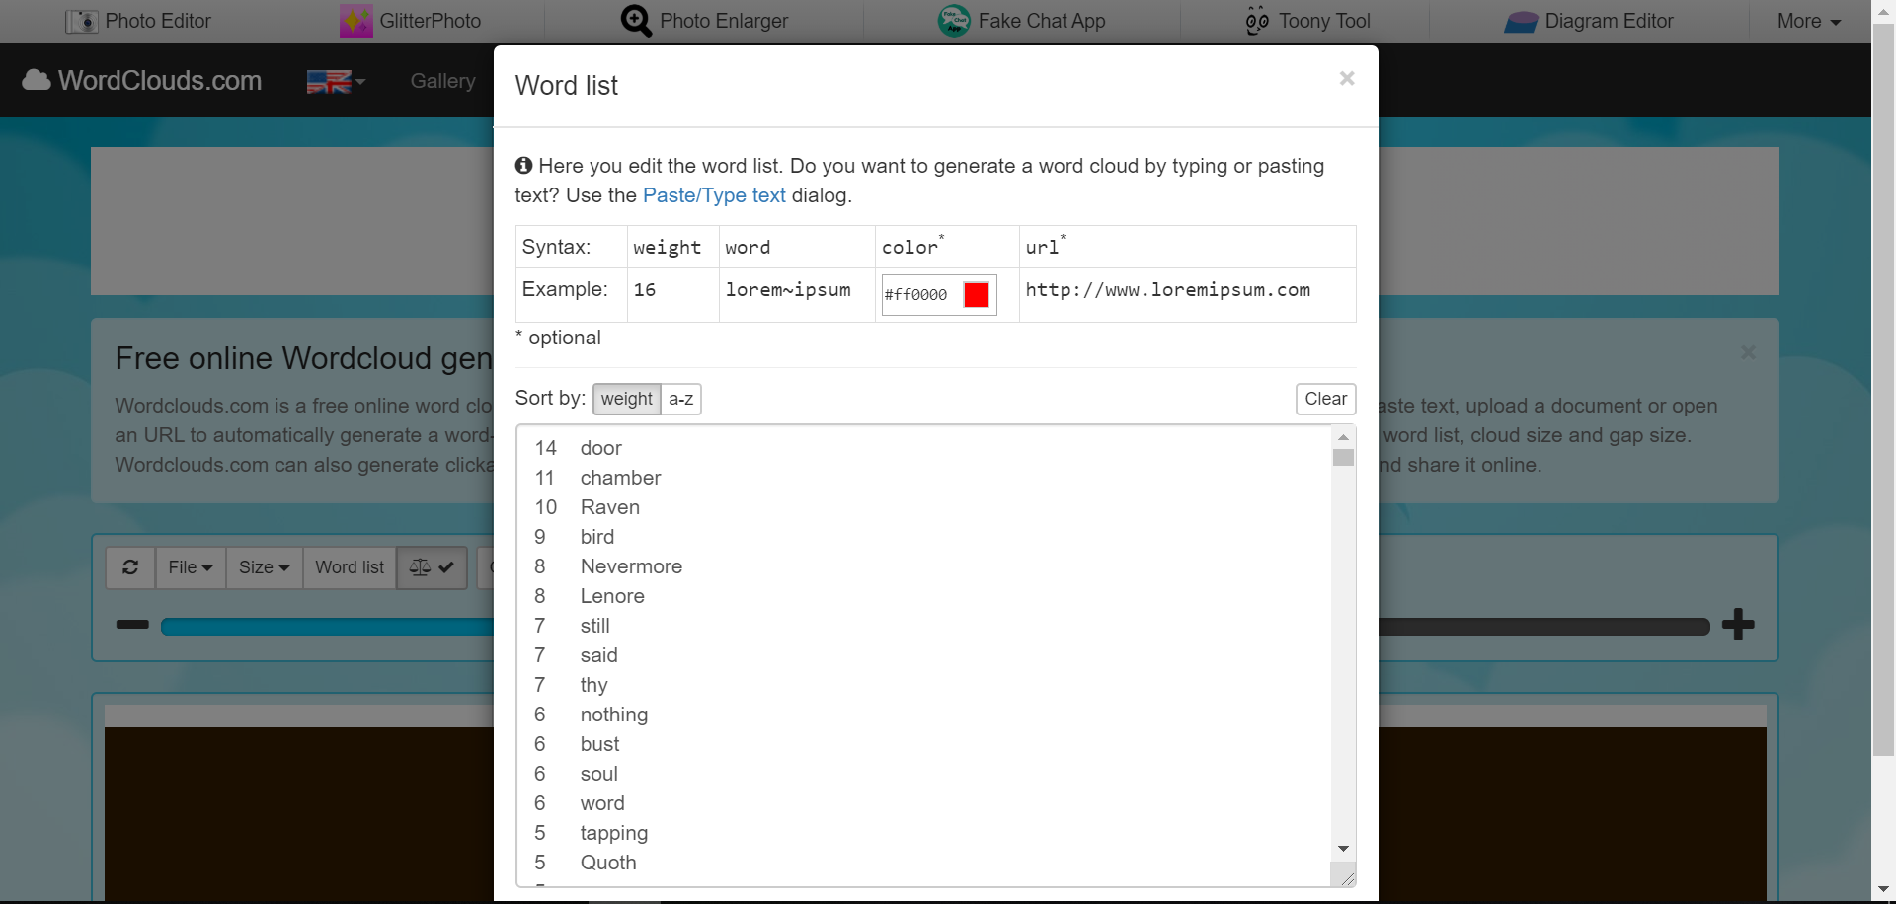
За потреби приберіть прийменники, функціональні слова та ін.

Slide 5
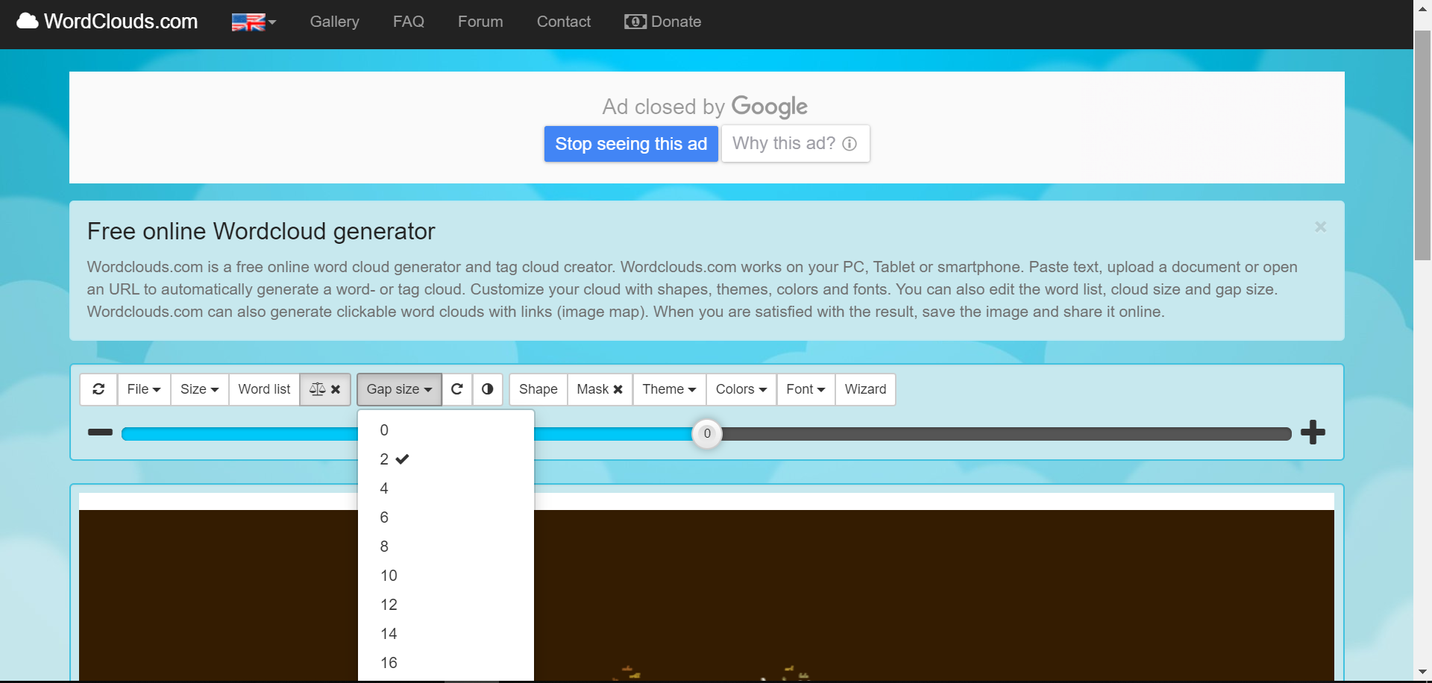
Оберіть щільність хмари слів

Slide 6
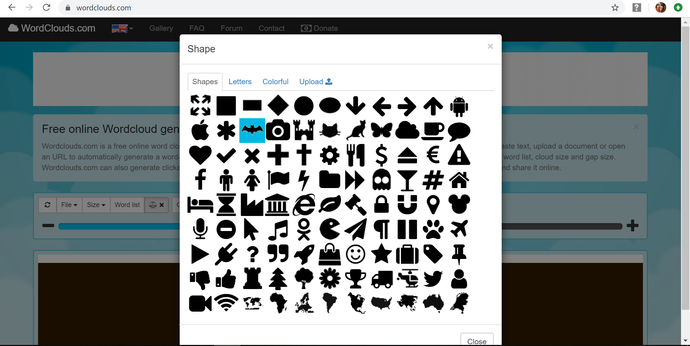
Оберіть або завантажте потрібну форму хмари

Slide 7
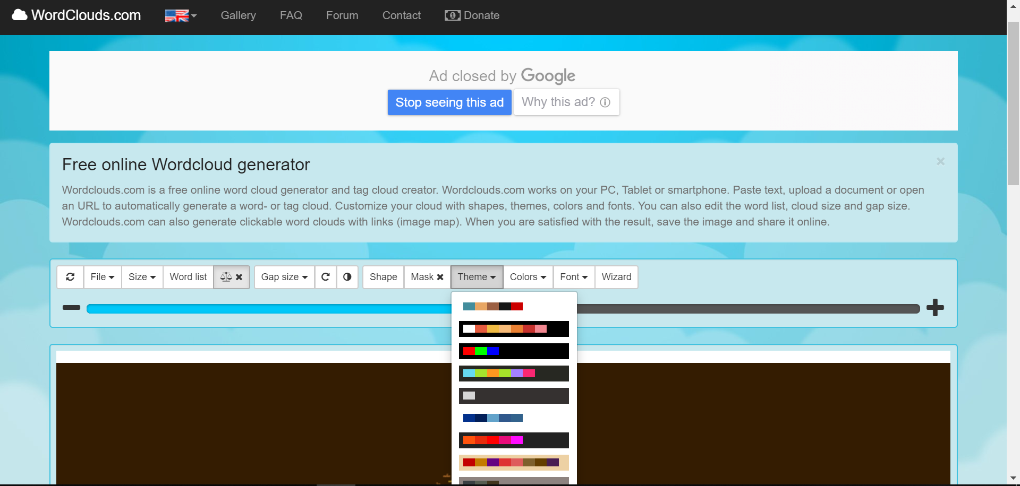
Експериментуйте з розмірами, шрифтами та кольорами

Slide 8
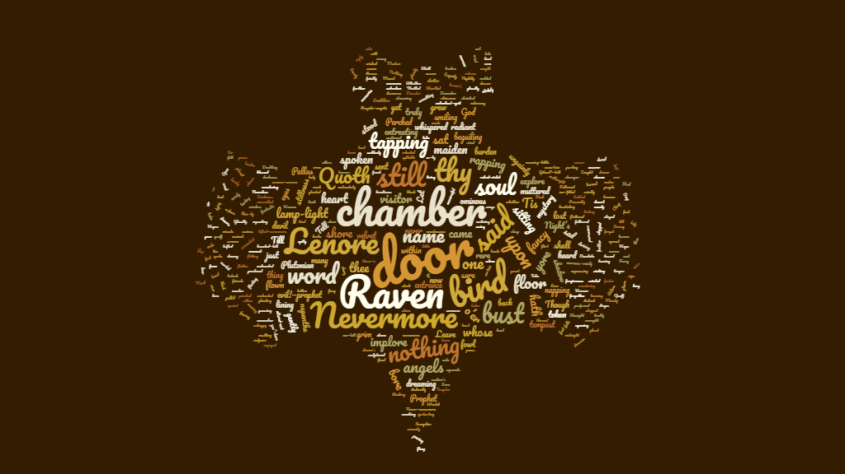

Slide 9
Проекти на основі Wordclouds
Порівняння переліку ключових концептів тексту на основі суб’єктивного враження та за допомогою WordClouds
Створення WordClouds реплік окремих персонажів для виявлення особливостей їхньої характеризації через мовлення
Порівняльний аналіз WordClouds різних творів письменника для виявлення особливостей його стилю
Створення WordClouds для візуалізації власних вражень від тексту
Візуальний образ певної літературної течії, напряму, стилю

Slide 10
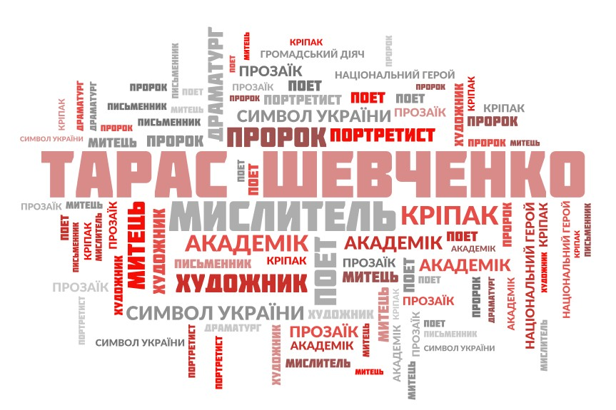
Сервіси WordCloud
https://www.wordclouds.com/
https://wordart.com/
https://wordle.net
https://worditout.com/

